Slide 1
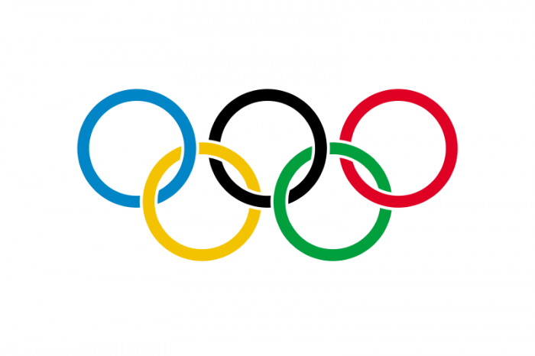
Олимпийские игры
История создания

Slide 2
Что такое олимпийские игры?
Олимпийские игры — крупнейшие международные спортивные соревнования, которые проводятся каждые четыре года.

Slide 3
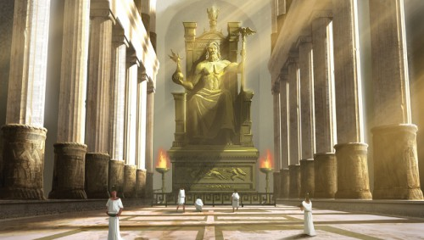
Первые олимпийские игры
Олимпийские игры Древней Греции представляли собой религиозный и спортивный праздник, проводившийся в Олимпии. Занятия спортом и спортивные соревнования начались уже в этом древнем периоде. Победителей на соревнованиях почитали как героев на войне. Первое документально подтверждённое празднование относится к 776 году до нашей эры. Они были учреждены Гераклом, хотя известно, что игры проводились и раньше. Олимпийские игры существенно потеряли своё значение с приходом римлян. После того, как христианство стало официальной религией, игры стали рассматриваться как проявление язычества, и в 394 году н. э. они были запрещены императором Феодосием I.

Slide 4
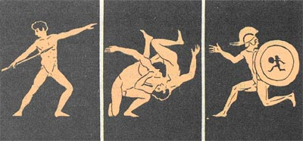
Возрождение олимпийских игр
На конгрессе, проведённом 16-23 июня 1894 года в Сорбонне (Парижский университет), было принято решение о том, что первые Олимпийские Игры современности должны состояться в 1896 году в Афинах, в стране-родоначальнице Игр — Греции.
Первые Игры современности прошли с большим успехом. Несмотря на то, что участие в Играх приняли всего 241 атлет (14 стран), Игры стали крупнейшим спортивным событием, прошедшим когда-либо со времён Древней Греции.

Slide 5
Традиции олимпийских игр
грандиозные и красочные церемонии открытия и закрытия Игр.
поднятие флага Греции как страны-родоначальницы Игр с исполнением её национального гимна.
поднятие флага страны-хозяйки Игр с исполнением её национального гимна.
поднятие Олимпийского флага с исполнением официального Олимпийского гимна.
вручение победителям и призёрам соревнований медалей на специальном подиуме с поднятием государственных флагов и исполнением национального гимна в честь победителей.

Slide 6
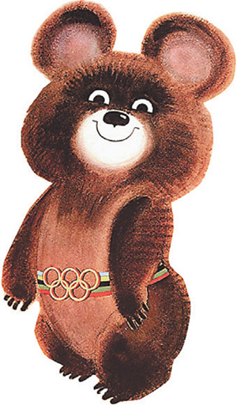
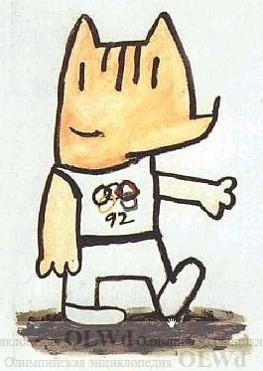
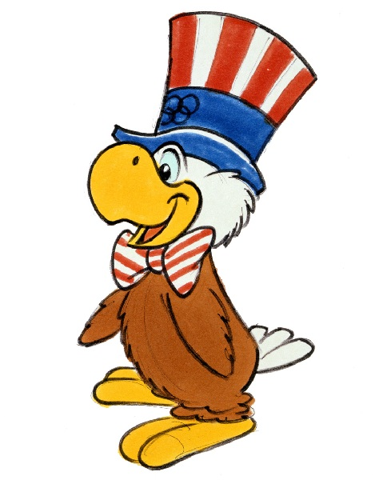
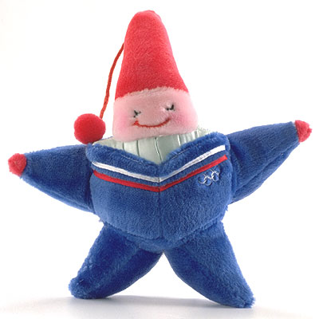
Талисманы
Олимпийский талисман — часть олимпийской символики, с 1972 года обязательный атрибут Олимпийских игр.

Slide 7
Талисманы Сочи2014

Slide 8
Спасибо за внимание

